Slide 1
Strömungsmechanik in der Medizin I/II
Prof. Dr.-Ing. Leonid Goubergrits
PD Dr.-Ing. Ulrich Kertzscher
SoSe 2025

Slide 2
Zusammenfassung VL 8 2. Teil
Invasive Blutdruckmessung
Druckmessung im rechten Vorhof
Druckmessung im Gehirn
Kapillardruckmessung

Slide 3
Vorlesung 10
1. Teil: Nicht-invasive Blutdruckmessung
17.6.2025

Slide 4
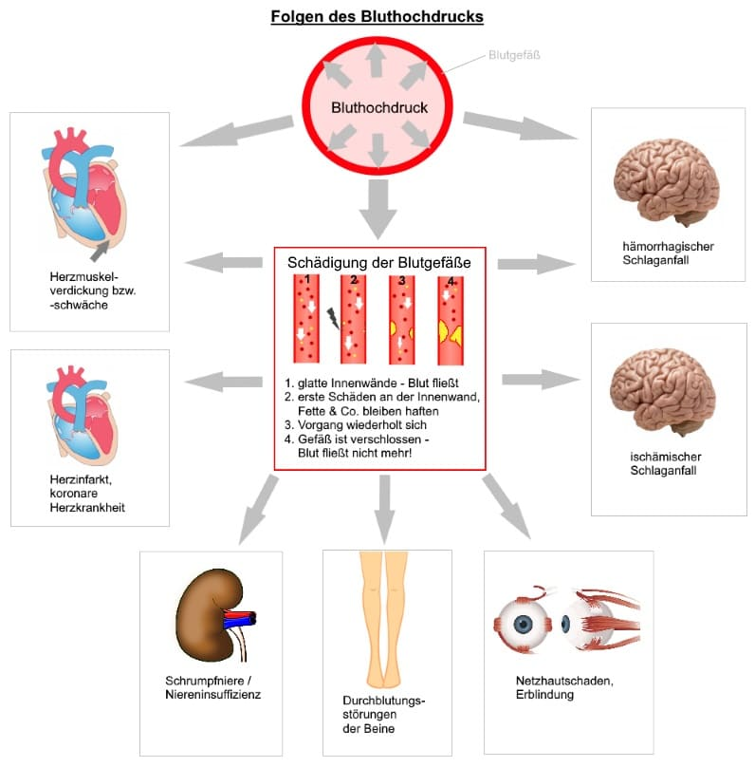
Bluthochdruck

Slide 5
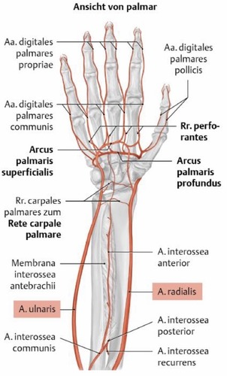
Nichtinvasive Blutdruckmessung: Dreifingermethode

Slide 6
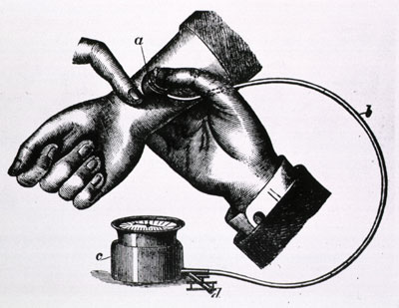
Nichtinvasive Blutdruckmessung: nach von Basch 1876
https://museumofhealthcare.wordpress.com/2013/04/07/world-health-day-2013-a-short-history-of-sphygmomanometers-and-blood-pressure-measurement/

Slide 7
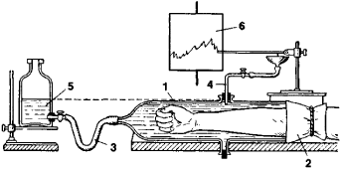
Nichtinvasive Blutdruckmessung: Plethysmographie 1876
P
H
p_{Systole}
H₂O
p_{Diastole}
H
Plethysmographie (Aufzeichnung der Volumenverdrängung) Verfahren nach Marey (1876)
https://encyclopedia2.thefreedictionary.com/Plethysmography

Slide 8
Nichtinvasive Blutdruckmessung: Plethysmographie
Weiterentwicklung der Plethysmographie

Slide 9
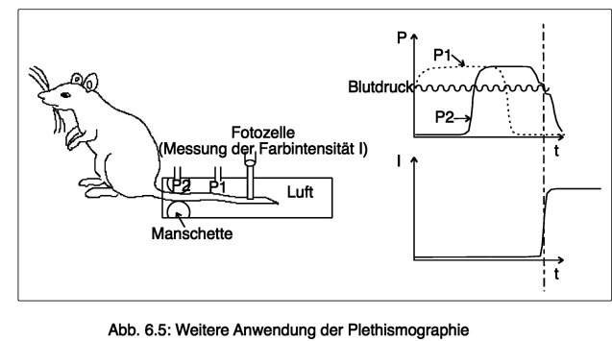
Nichtinvasive Blutdruckmessung: Plethysmographie

Slide 10
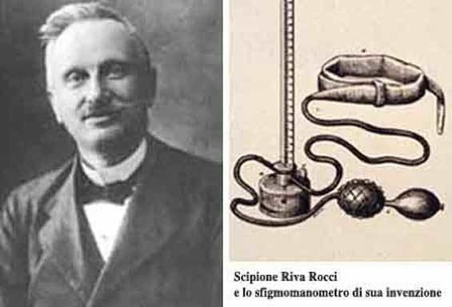
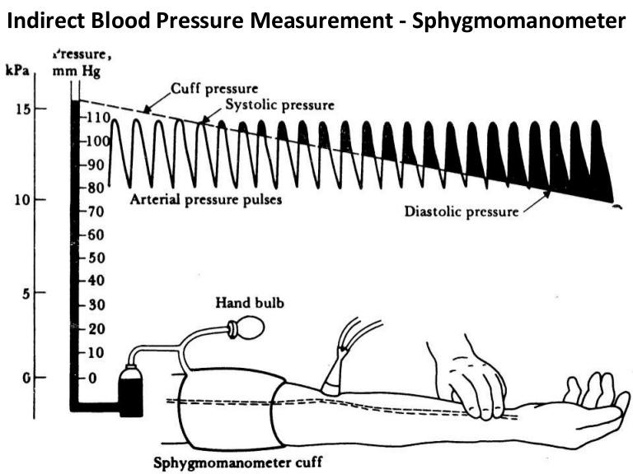
Nichtinvasive Blutdruckmessung: Riva-Rocci (1896)
https://alchetron.com/Scipione-Riva-Rocci
https://www.medshop.com.au/blogs/news/it-took-thousands-of-years-of-theory-plus-200-years-of-medtech-to-build-the-sphygmomanometer

Slide 11
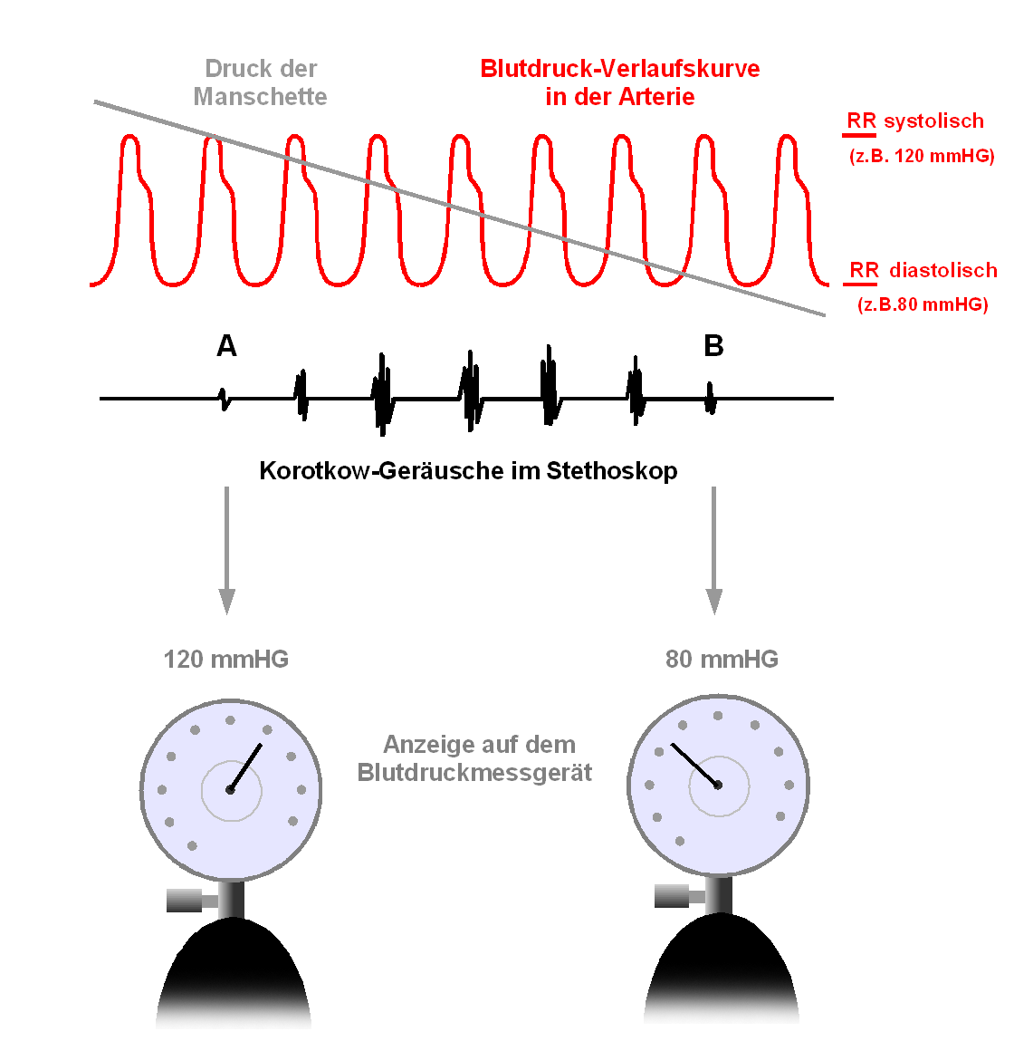
Nichtinvasive Blutdruckmessung: Korotkow (1905)
https://www.medshop.com.au/blogs/news/it-took-thousands-of-years-of-theory-plus-200-years-of-medtech-to-build-the-sphygmomanometer
https://de.wikipedia.org/wiki/Korotkow-Ger%C3%A4usch

Slide 12
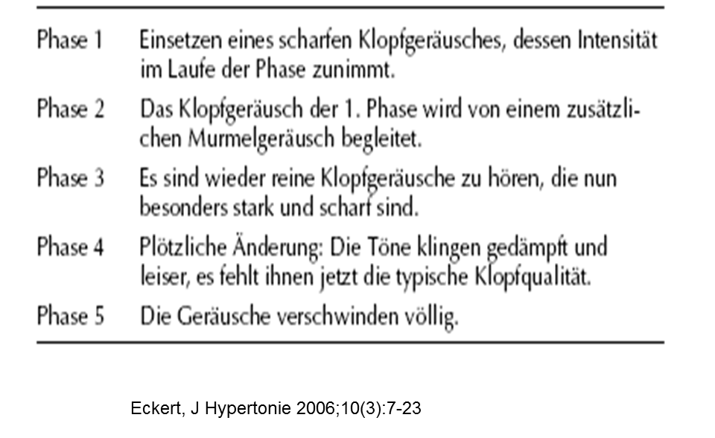
Nichtinvasive Blutdruckmessung: Korotkoff Geräusche

Slide 13
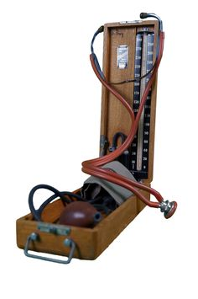
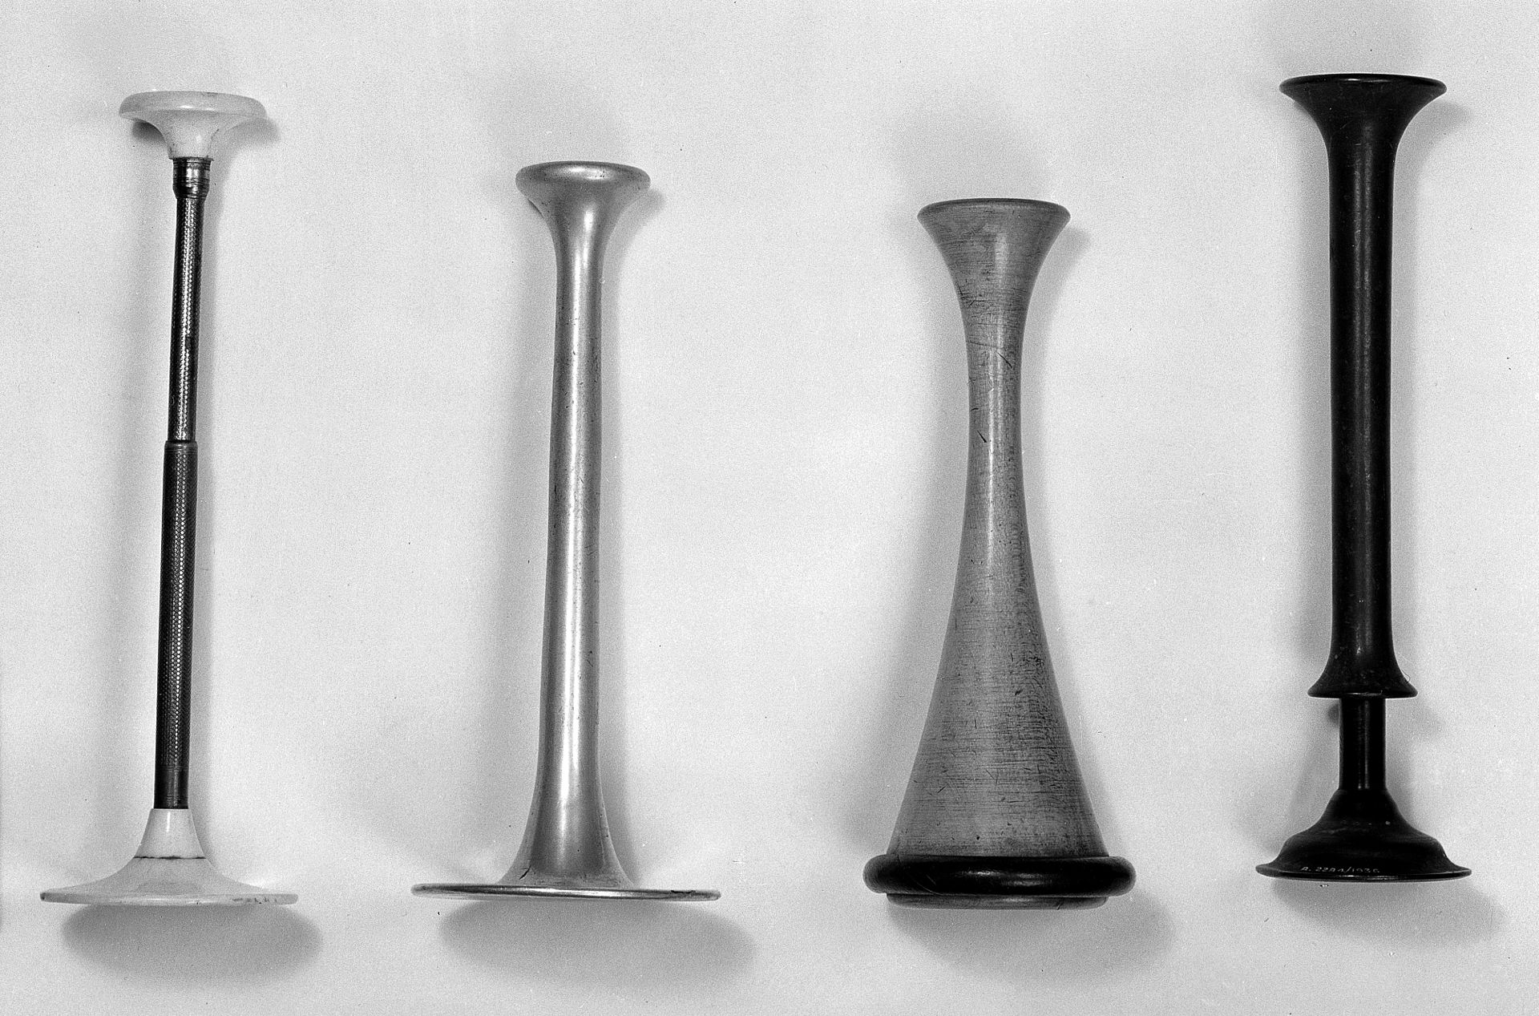
Nichtinvasive Blutdruckmessung: Stethoskop

Slide 14
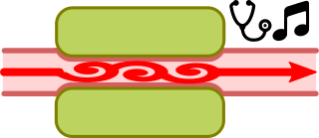
Nichtinvasive Blutdruckmessung: Korotkoff Geräusche
http://www.san-erlangen.de/VirtuelleSanArena-Erlangen-Html4/html/Topica6aa1eda6aa443048c9533d6c9129bc4.html

Slide 15
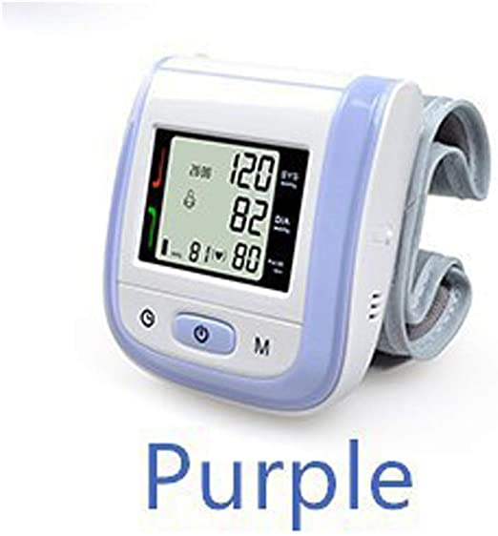
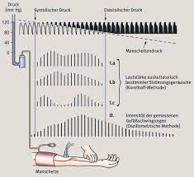
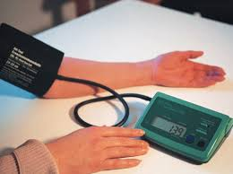
Nichtinvasive Blutdruckmessung: Oszillometrisch

Slide 16
Nichtinvasive Blutdruckmessung: Riva-Rocci Korotkoff
https://de.wikipedia.org/wiki/Datei:Korotkow_deutsch.png

Slide 17
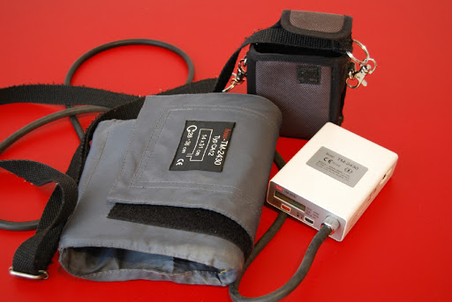
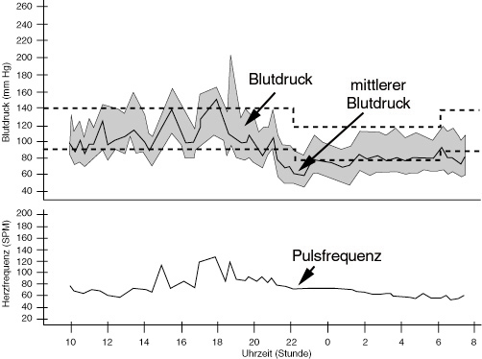
Bluthochdruck: 24 Stunden Blutdruckmessung

Slide 18
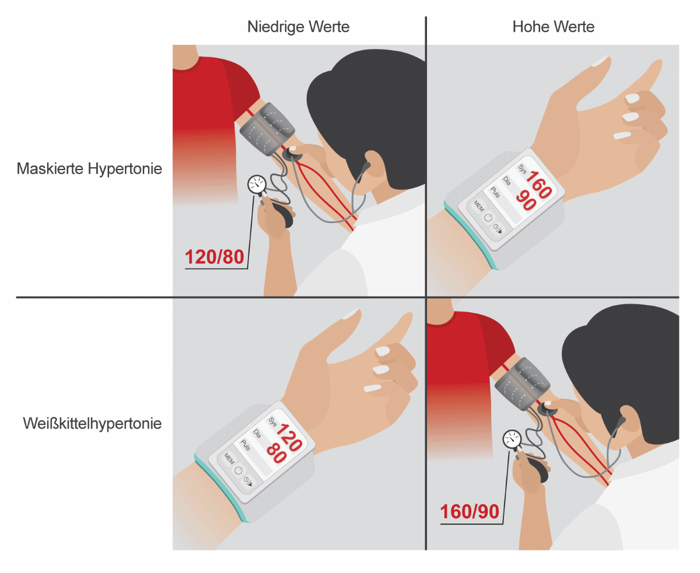
Nichtinvasive Blutdruckmessung: Weißkittel
https://www.blutdruckdaten.de/lexikon/weisskittelhypertonie.html

Slide 19
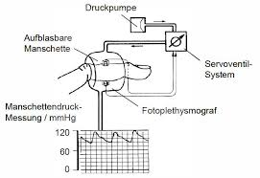
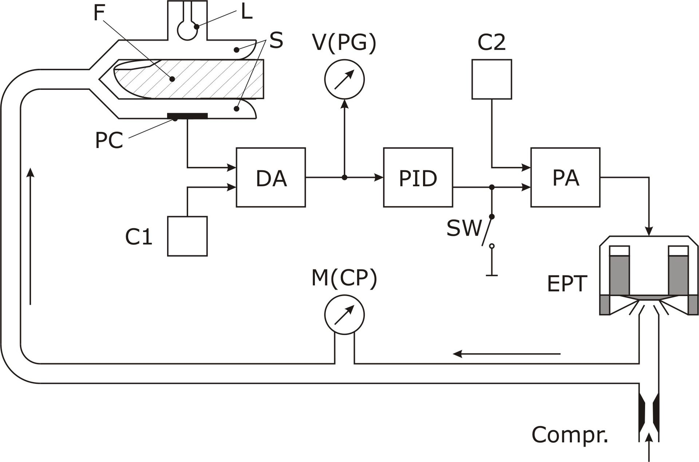
Nichtinvasive Blutdruckmessung: Volumenkompensationsmethode nach Penaz 1973

Slide 20
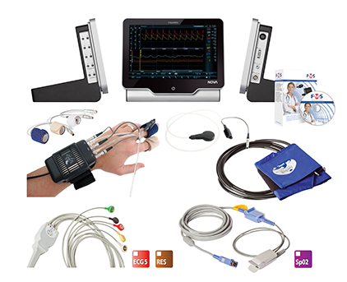
Nichtinvasive Blutdruckmessung: Volumenkompensationsmethode nach Penaz 1973

Slide 21
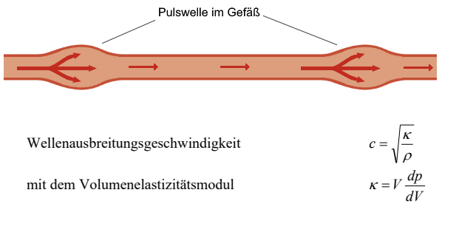
Blutdruckmessung mittels Pulswellengeschwindigkeit
blutdruck-balance.com/blutdruck/blutdruck-und-puls/

Slide 22
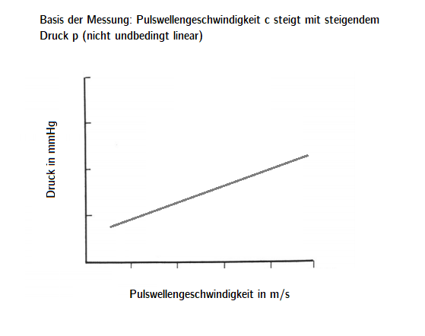
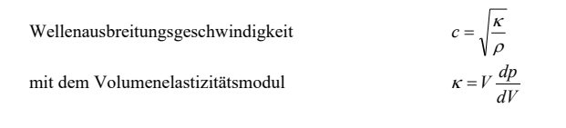

Slide 23
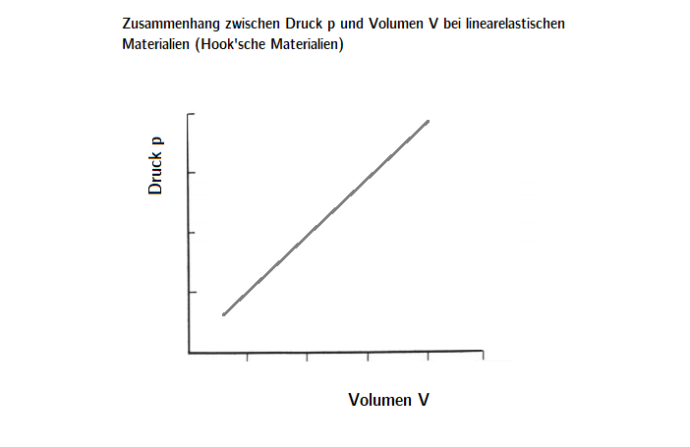
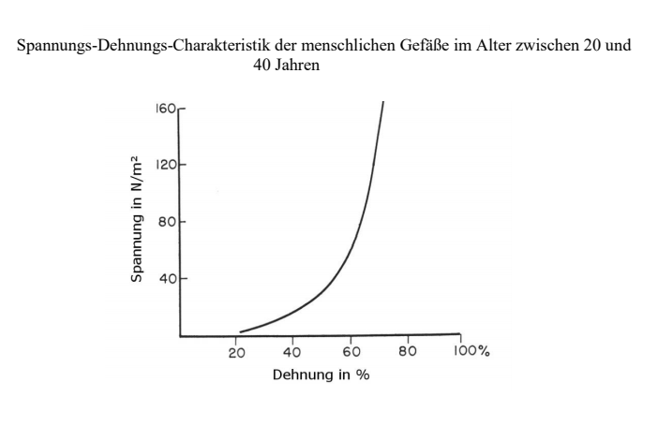

Slide 24
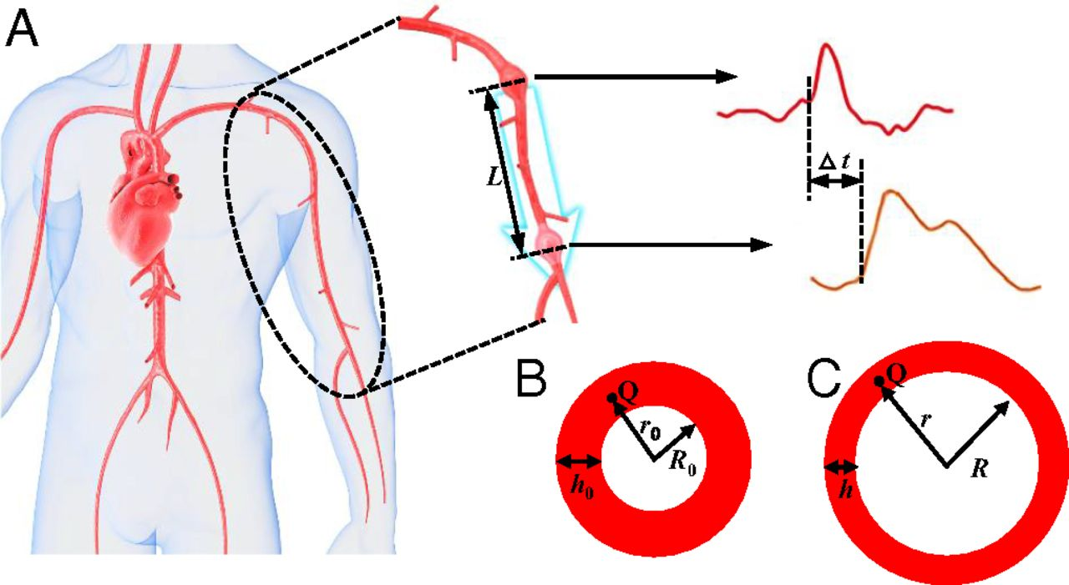
Nichtinvasive Blutdruckmessung: Pulstransitzeitbestimmung
https://www.pnas.org/content/115/44/11144

Slide 25

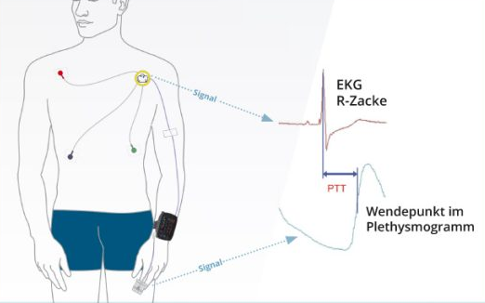
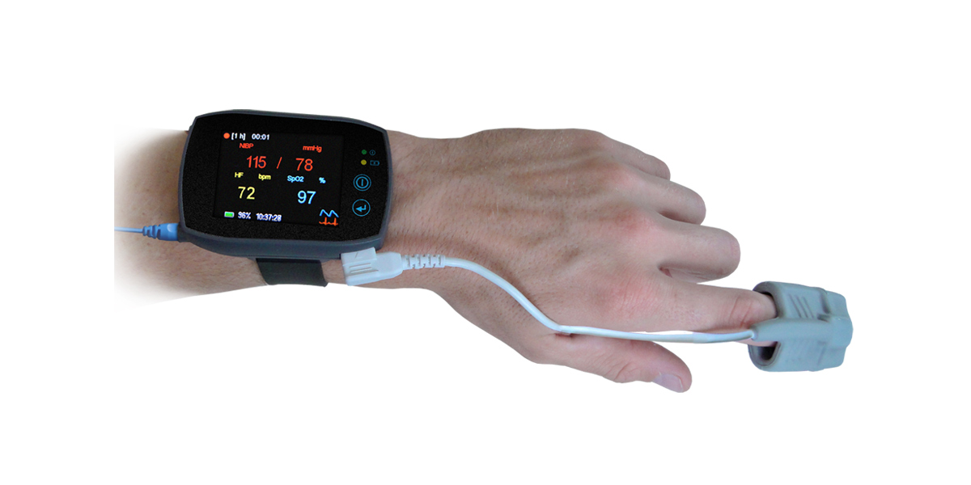
Nichtinvasive Blutdruckmessung: Pulstransitzeitbestimmung
https://somnomedics.de/de/produkte/kardiologie/24h-blutdruck-24h-ekg/somnotouch-nibp/

Slide 26
Nichtinvasive Blutdruckmessung
Labor für Biofluidmechenik
Projekt FacialisDruck

Slide 27

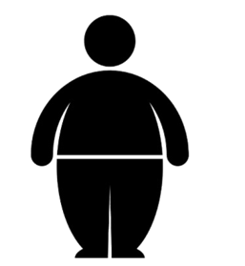
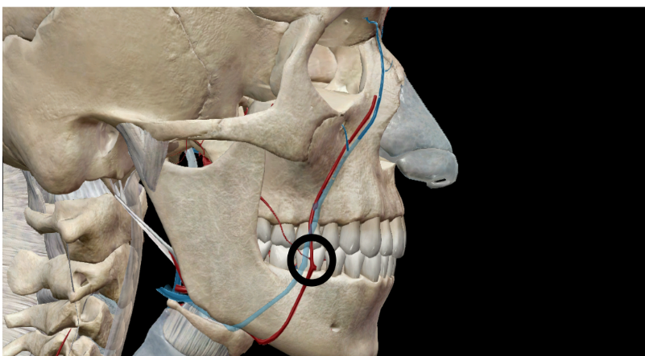
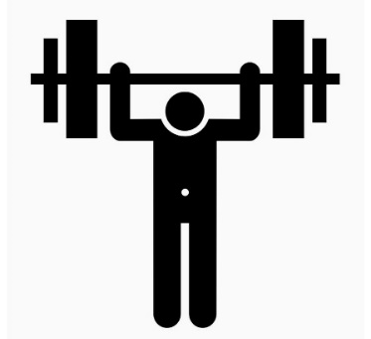

Projekt FacialisDruck

Slide 28
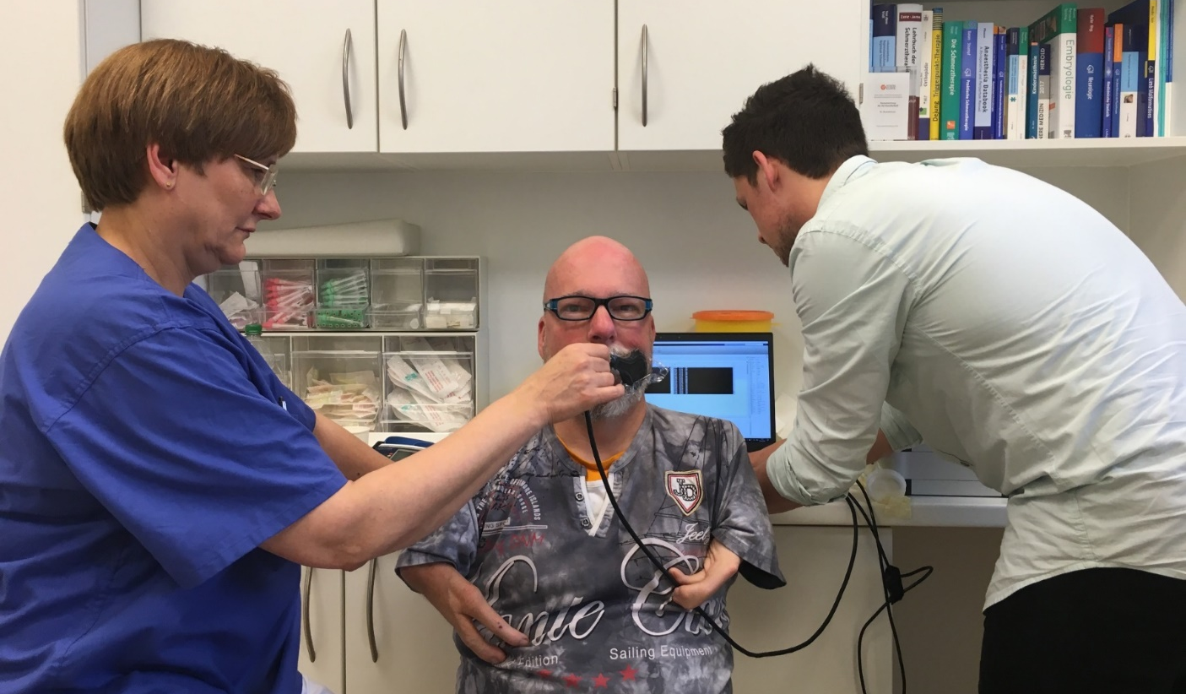
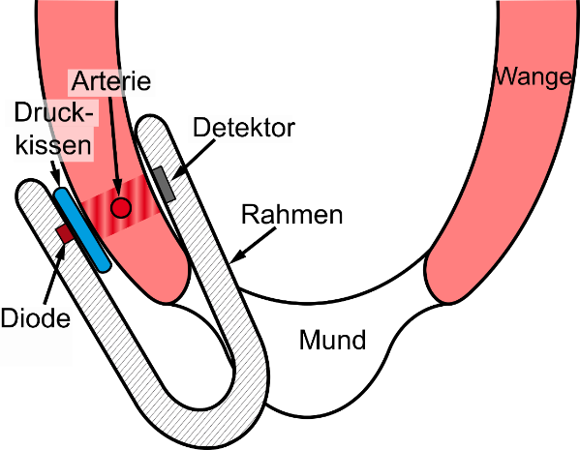
Projekt FacialisDruck
FacialisDruck
Blutdruckmessung an der Arteria facialis

Slide 29
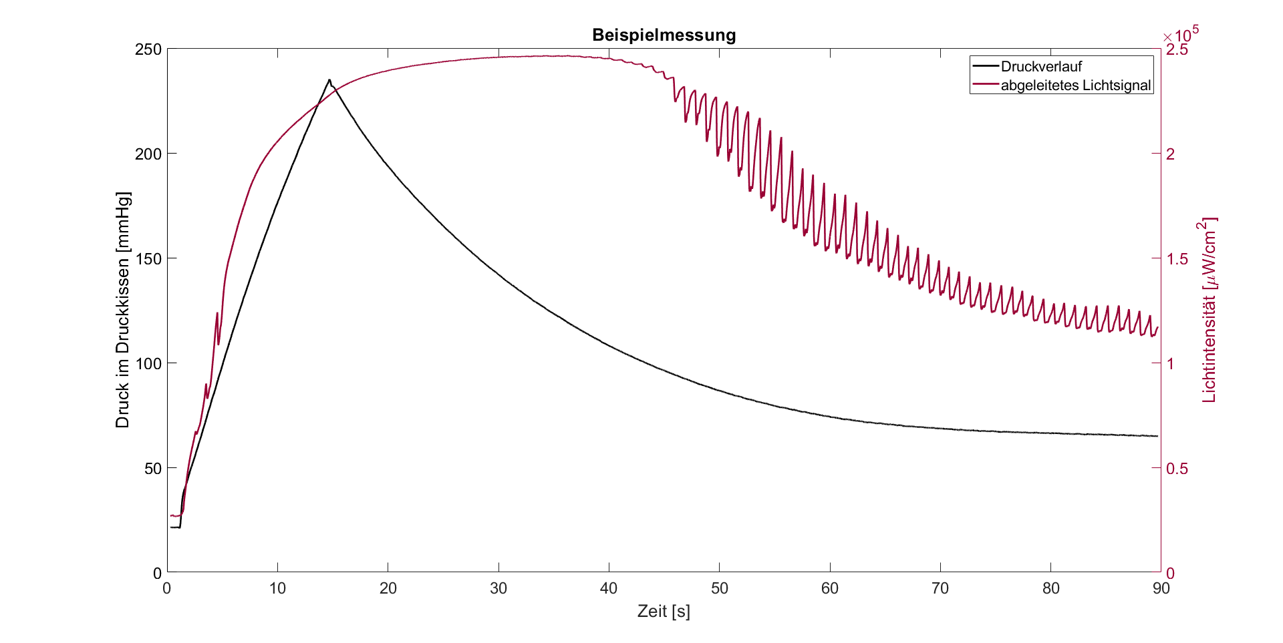
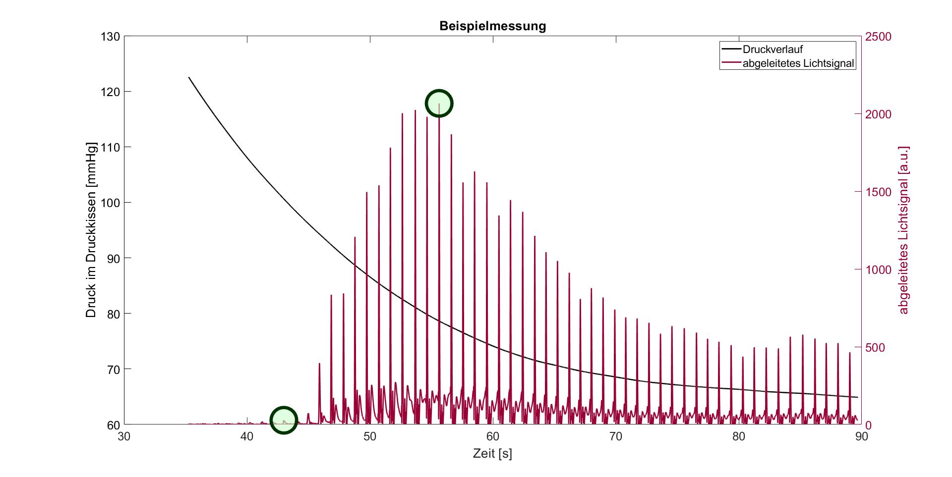
Projekt FacialisDruck

Slide 30
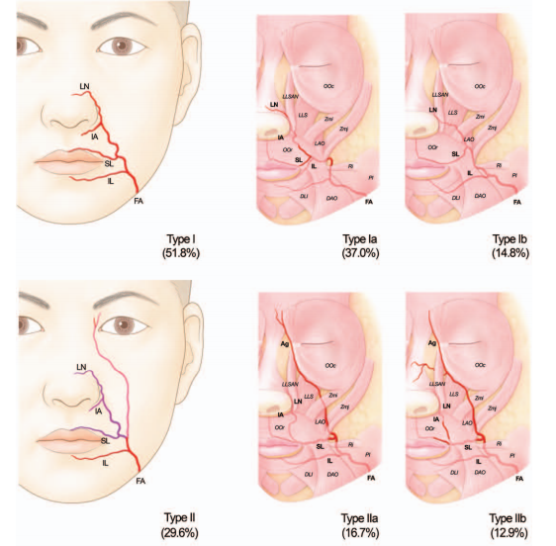
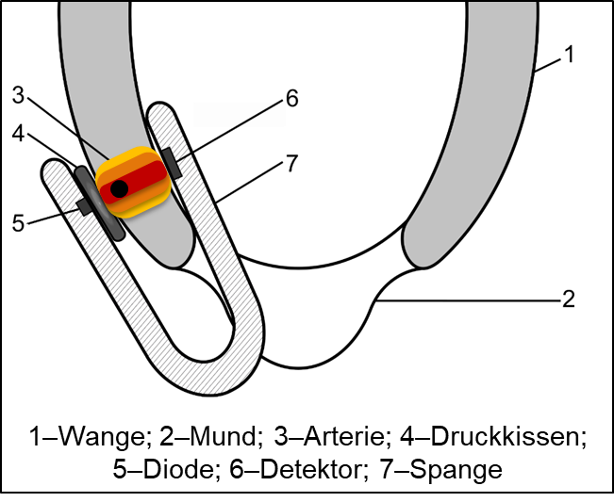
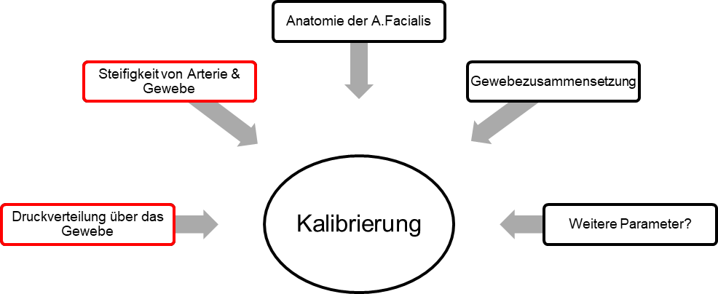
Projekt FacialisDruck

Slide 31
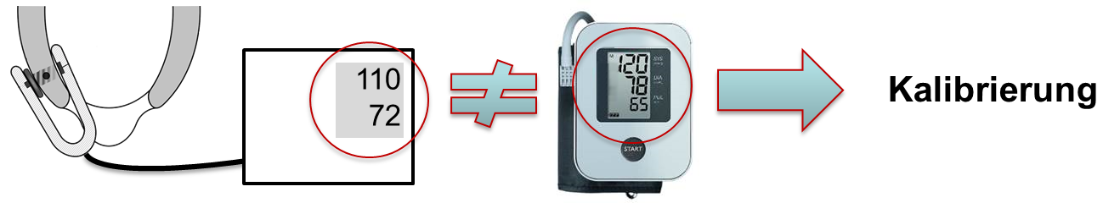
Projekt FacialisDruck

Slide 32
Zusammenfassung nichtinvasive Blutdruckmessung
Dreifingermethode
Plethysmographie
Riva-Rocci und Korotkoff
Volumenkompensationsmethode
Pulstransitzeitbestimmung
Blutdruckmessung an der Wangenarterie

Slide 33
Vorlesung 10
2. Teil: Blutflussmessung
17.6.2025

Slide 34
Wozu wird der Blutfluss gemessen?
Abschätzung der Konzentration von Sauerstoff und Nährstoffen in den Zellen der verschiedenen Organe
Überwachung von Ungeborenen: Blutfluss im Bereich der Nabelschnur und in verschiedener Gefäßen des Embryos
Messung des zerebralen Flusses bei Säuglingen zur Verhinderung von Hirndefekten
Kontrolle der Wirkung von Medikamenten oder Eingriffen zur Blutflusssteigerung.

Slide 35
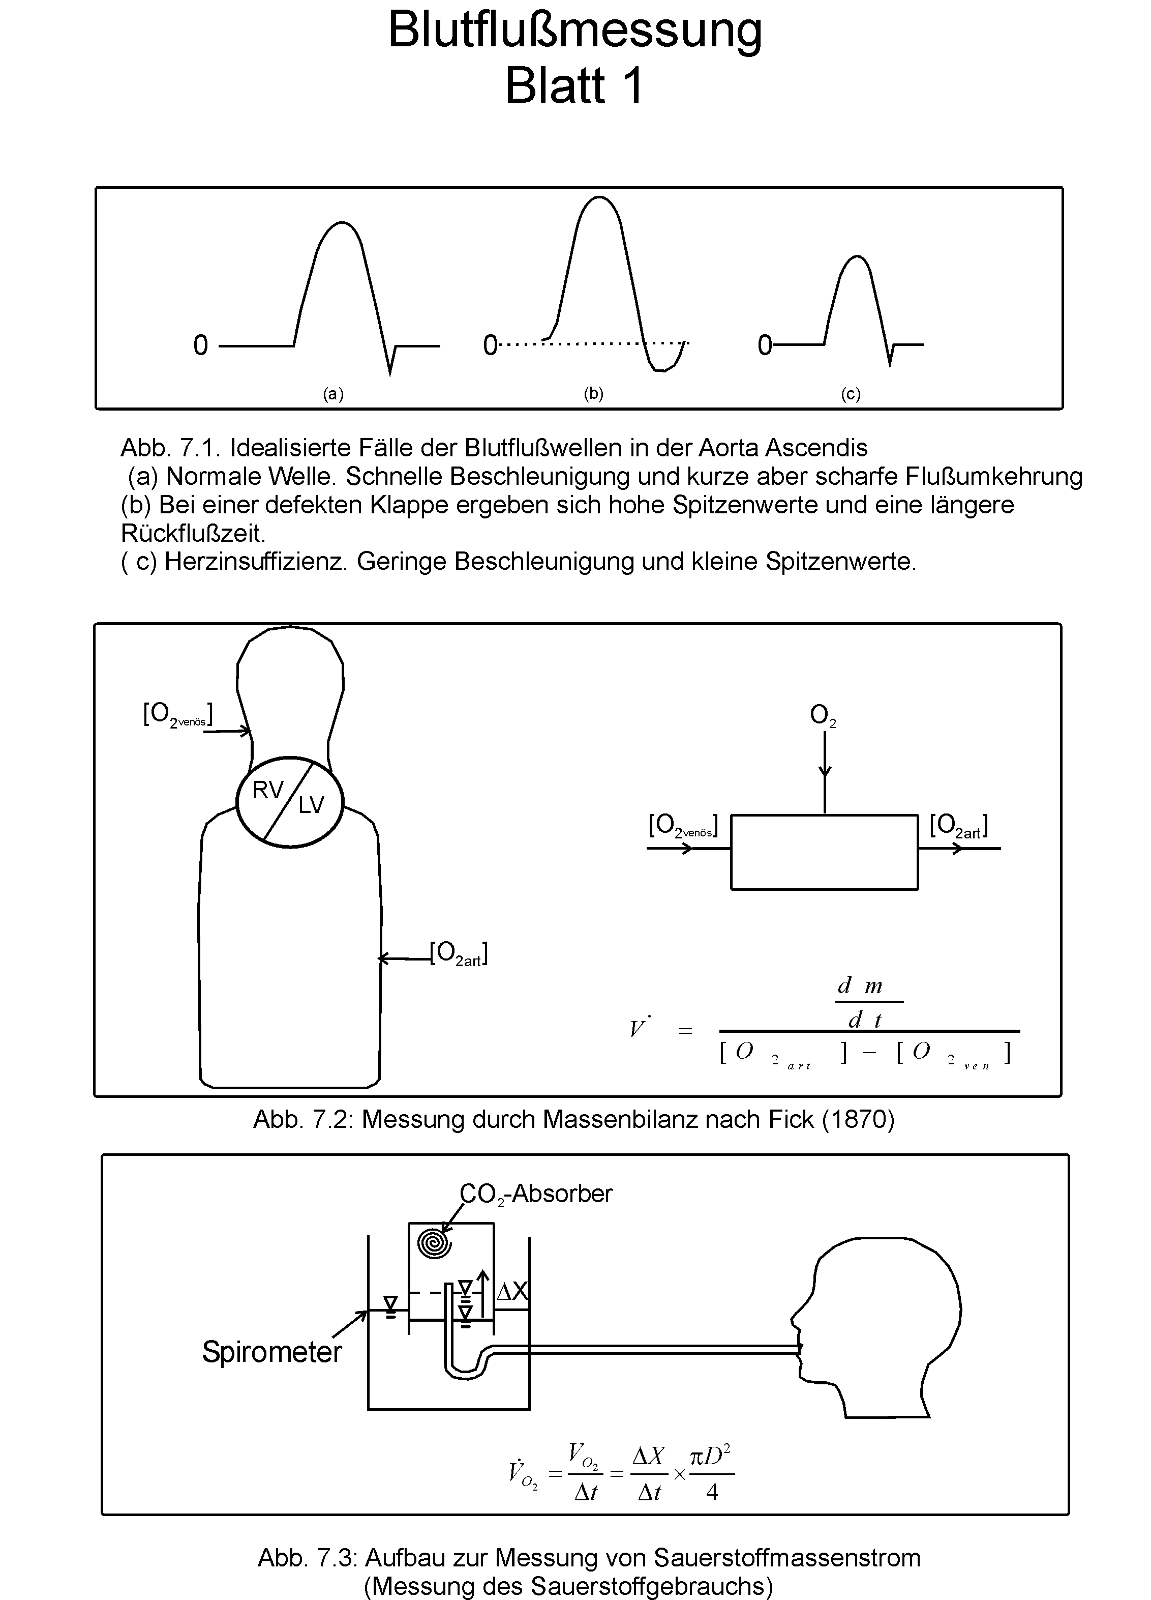
Herausforderungen an die Blutflussmessung
Idealisierte Fälle der Blutflusswellen in der Aorta Ascendis
normale Welle. Schnelle Beschleunigung und kurze aber scharfe Flussumkehrung
Bei einer defekten Klappe ergeben sich hohe Spitzenwerte und eine längere Rückflusszeit.
Herzinsuffizienz. Geringe Beschleunigung und kleine Spitzenwerte.

Slide 36
Flussmessung versus Geschwindigkeitsmessung
Flussmessung:
Ausgangssignal proportional zum Gesamtvolumen, das durch Gefäß in einer bestimmten Zeit fließt (unabhängig vom Geschwindigkeitsprofil)
Geschwindigkeitsmessung:
Ausgangssignal proportional zur Geschwindigkeit, die gerade die Messsonde passiert (im idealen Fall an einem Punkt)

Slide 37
Anforderungen an ein ideales Blutflussmessgerät
nicht-invasiv
Erfassung der Dynamik
Erfassung der Strömungsrichtung
unabhängig vom Hämatokritwert und von Gefäßwandeigenschaften

Slide 38
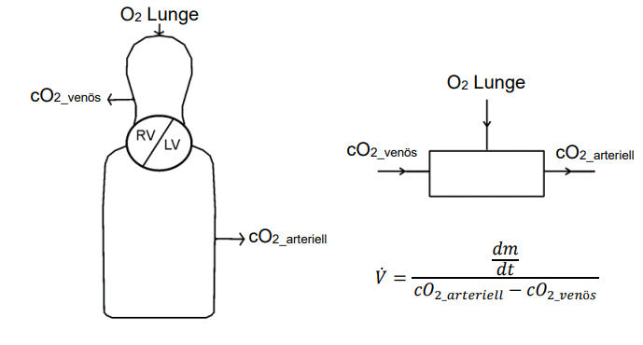
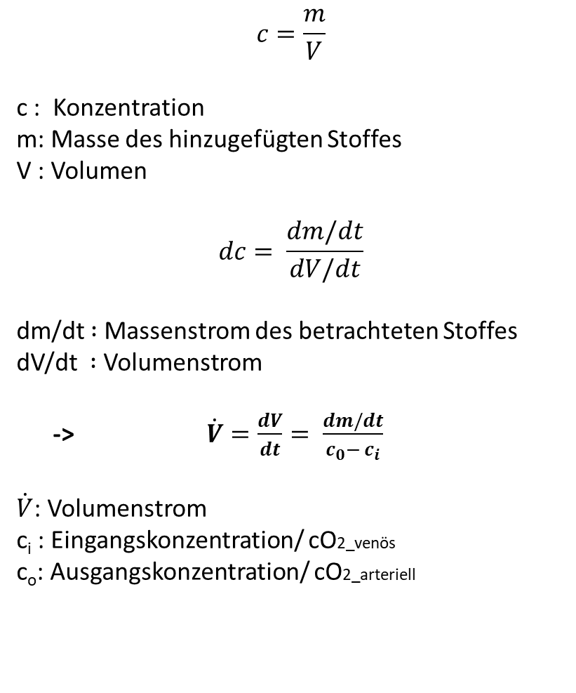
Blutflussmessung mittels Verdünnungsmethoden
$$c=\frac{m}{V}$$
c : Konzentration
m: Masse des hinzugefügten Stoffes
V : Volumen
$$dc= \frac{dm/dt}{dV/dt}$$
dm/dt $:$Massenstrom des betrachteten Stoffes
dV/dt $:$Volumenstrom
-> $\dot{V}=\frac{dV}{dt}= \frac{dm/dt}{c_{0}− c_{i}}$
$\dot{V}$: Volumenstrom
c_{i} : Eingangskonzentration/ cO2_venös
c_{o}: Ausgangskonzentration/ cO2_arteriell
Messung durch Massenbilanz nach Fick (1870)

Slide 39
Blutflussmessung mittels Verdünnungsmethoden
Aufbau zur Messung von Sauerstoffmassenstrom (Messung des Sauerstoffverbrauchs)

Slide 40
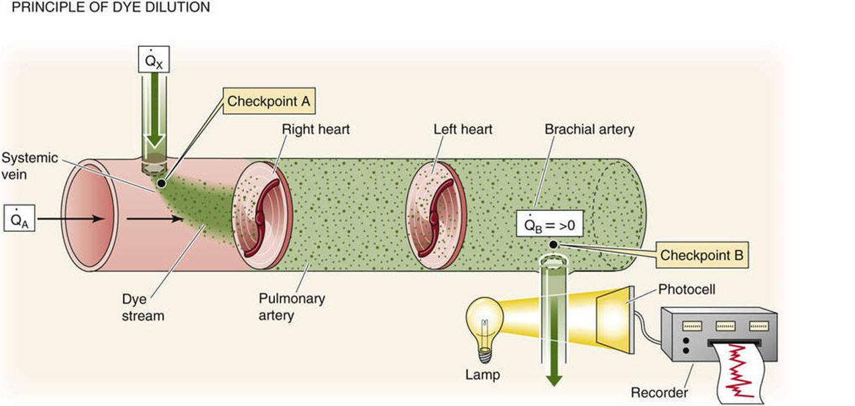
Blutflussmessung mittels Farbstoffverdünnungsmethode

Slide 41
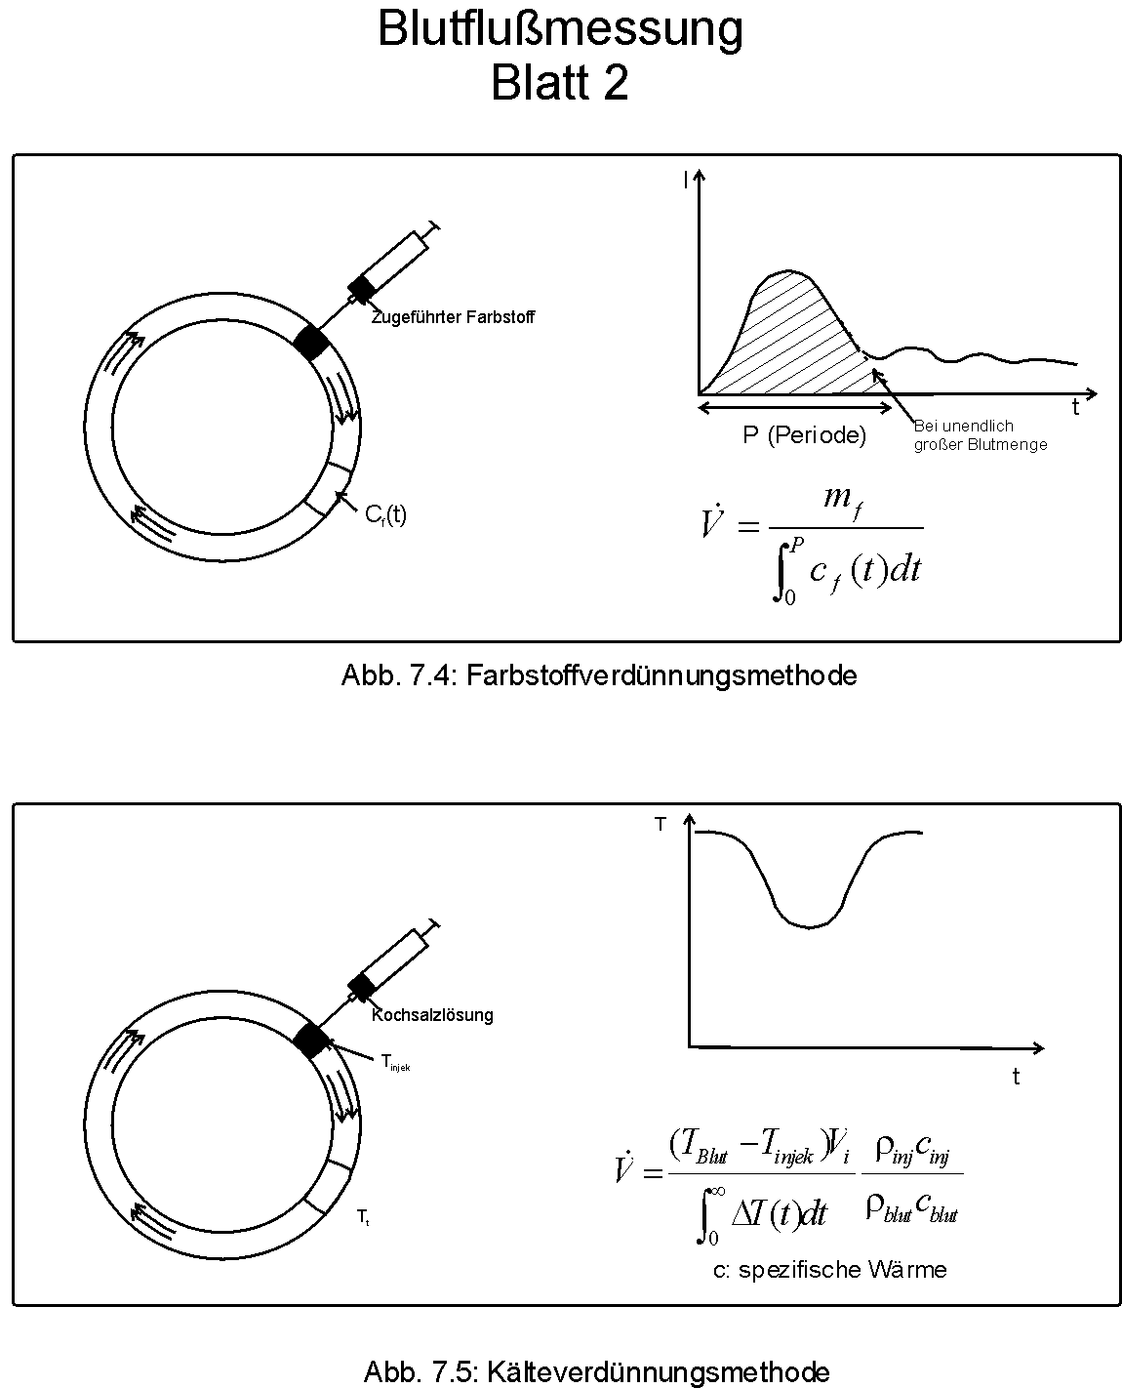
Blutflussmessung mittels Farbstoffverdünnungsmethode
c_{f}: Konzentration des Farbstoffes
m_{f}: Masse des eingebrachten Farbstoffes

Slide 42
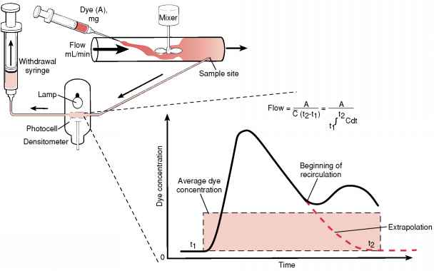
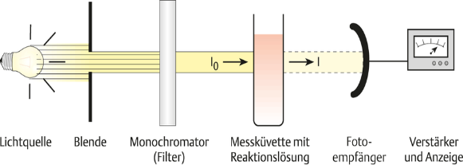
Blutflussmessung mittels Farbstoffverdünnungsmethode
Photometrische Messung

Slide 43

Blutflussmessung mittels Farbstoffverdünnungsmethode
Bis diese Folie gekommen

Slide 44

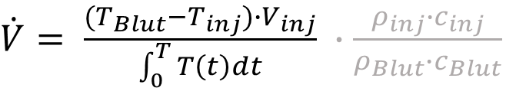
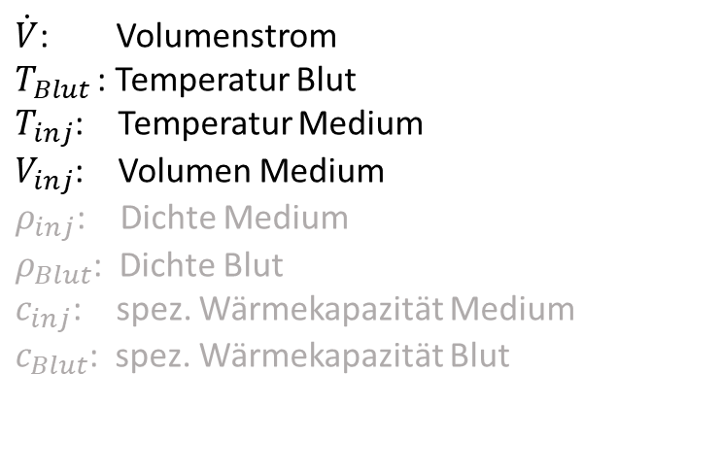
Blutflussmessung mittels Kälteverdünnungsmethode
$\dot{V}$: Volumenstrom
$T_{Blut }$: Temperatur Blut
$T_{inj}$: Temperatur Medium
$V_{inj}$: Volumen Medium
$ρ_{inj}$: Dichte Medium
$ρ_{Blut}$: Dichte Blut
$c_{inj}$: spez. Wärmekapazität Medium
$c_{Blut}$: spez. Wärmekapazität Blut
$\dot{V}= \frac{{(T}_{Blut}−T_{inj})∙V_{inj}}{\int_{0}^{T}{T\left(t\right)dt}} ∙\frac{ρ_{inj}∙c_{inj}}{ρ_{Blut}∙c_{Blut}}$
$$≈1$$

Slide 45
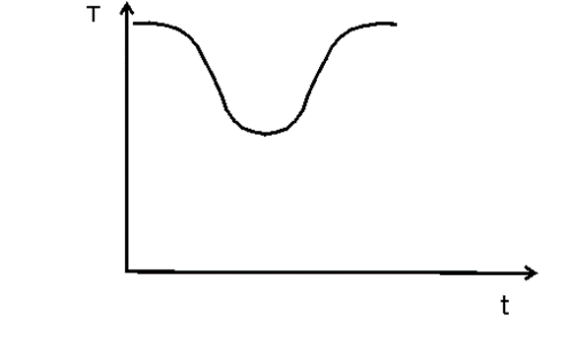



Blutflussmessung mittels Kälteverdünnungsmethode
Wie ändert sich der Temperaturverlauf, wenn der Durchfluss steigt? Z.B. von 5 l/min auf 10 l/min.
$$\dot{V}= \frac{{(T}_{Blut}−T_{inj})∙V_{inj}}{\int_{0}^{T}{T\left(t\right)dt}}$$
$∙\frac{1}{2}$
$∙$2

Slide 46

Blutflussmessung mittels Kälteverdünnungsmethode
Wo sollte die Messung durchgeführt werden?
Injektion: rechtes Atrium
Durchmischung: rechter Ventrikel
Messung: Pulmonalarterie
1
2
3
1
3
2

Slide 47

Elektromagnetische Methode zur Blutflussmessung

Slide 48



Elektromagnetische Methode zur Blutflussmessung
B: Magnetische Flussdichte
d: Abstand der Elektroden
u: Geschwindigkeit im Blutgefäß
$$U=B∙u∙d$$
$$\dot{V}=\frac{π∙d^{2}∙u}{4}$$
$$\dot{V}=U∙\frac{π∙d}{4∙B}$$

Slide 49

Elektromagnetische Methode zur Blutflussmessung
Vorteil:
misst Momentanwerte des Blutflusses, nicht nur Durchschnittswerte
wie die Dilutionsmethoden
1. Nachteil:
Genauer Durchflusswert nur gemessen, wenn Blutgefäß quadratisch, Elektroden über die ganze Seite gehen, Magnetfeld homogen
u

Slide 50

Elektromagnetische Methode zur Blutflussmessung
2. Nachteil: Durch unterschiedliche Gefäßwanddicke wird d nicht genau gemessen
3. Nachteil: Metallgegenstände in der Nähe können die Messung beeinflussen
4. Nachteil: Arterie wird durch den Bügel in der Systole etwas gepresst
Anwendung: Fluss in einem Bereich, Organ oder Bypass
Nach der Bypassoperation wird getestet
1. Keine Blutung nach außen
2. Puls nach Bypass?
3. Fluss messen, um Blockade auszuschließen
Stenose/ Verschluss
Blockade
X
Gefäß
Flussmessung
Bypass
Beispiel Bypass
Blockade Bypass

Slide 51

Angiografische Methode zur Blutflussmessung (Kap.3.3)
A: Aufgrund eines Schlaganfalls verschlossene mittlere Hirnarterie
B: Nach Wiedereröffnung mit einem Katheter ist das Gehirn wieder durchblutet

Slide 52


Angiografische Methode zur Blutflussmessung
Ballonkatheter
Ballondilatation
1: Verengtes Herzkranzgefäß
2: Aufdehnen des Ballons
3: vergrößerter Gefäßdurchmesser

Slide 53



Bestimmung des Kapillarflusses (Kap. 3.5)
idealer Fall
$$∆l$$
$$\dot{V}=\frac{π∙d^{2}}{4}∙\frac{∆l}{∆t}$$

Slide 54


Bestimmung des Kapillarflusses
realer Fall
$$∆l$$
$$\dot{V}=\frac{π∙d^{2}}{4}∙\frac{∆l}{∆t}$$
$$K=\int_{0}^{T}{I_{1}(t)∙I_{2}\left(t+τ\right)dt}$$
K: Maß für die Ähnlichkeit der beiden Signale

Slide 55

Strömung durch Kapillaren

Slide 56

Strömung durch Kapillaren

Slide 57
Zusammenfassung 10. VL 2. Teil
Flussmessung mittels Verdünnungsmethoden
Elektromagnetische Methode zur Blutflussmessung
Angiografische Methode zur Blutflussmessung
Kapillarflussmessung

